Slide 1
«Моя математика» 1 класс
Урок 27
Тема урока: «Угол. Прямой угол»
Автор презентации
Татузова Анна Васильевна
http://avtatuzova.ru
учитель школы № 1702
г. Москвы
Советы учителю.
Презентация к уроку составлена на основе заданий, расположенных в учебнике. Рекомендую открыть учебник на странице с данным уроком, прочитать задания и просмотреть их в данной презентации в режиме демонстрации.
Внимание!
Некоторые задания можно выполнять интерактивно. Например, продолжить ряд, сравнить или вставить пропущенные числа. Для этого презентацию надо перевести в режим редактирования.

Slide 2
Урок 27. Угол. Прямой угол
МАТЕМАТИКА
Задание из «Методических рекомендаций»
Угадайте фигуру.
Notes:
Открытие нового знания и формулирование темы урока

Slide 3
Урок 27. Угол. Прямой угол
МАТЕМАТИКА
1. Сколько лучей провел Петя из каждой точки?
? Как бы ты назвал фигуры на рисунке?
! Это – углы.
Точки – вершины углов. Лучи – стороны углов.

Slide 4
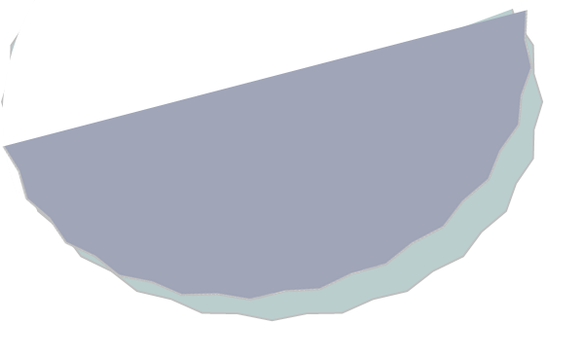
Урок 27. Угол. Прямой угол
МАТЕМАТИКА
2. Катя сделала из листа бумаги модель угла. Сделайте похожую фигуру из листа бумаги.
Разверни лист и обведи линии сгиба.
! Это – прямой угол.
? Можно ли сказать, что ваши углы равны?
3. Сравните свою модель с моделями других ребят.

Slide 5
Урок 27. Угол. Прямой угол
МАТЕМАТИКА
! Углы равны, если при наложении их стороны и вершины совпадают.
Все прямые углы равны.
4. Катя, Петя, Лена и Вова начертили углы. Кто из них начертил прямой угол?
Внимание!
Данное задание можно выполнять интерактивно. Во время демонстрации навести курсор на нужную карточку до появления ладошки. Кликнуть!

Slide 6
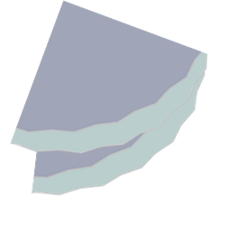
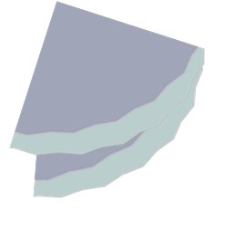
Урок 27. Угол. Прямой угол
МАТЕМАТИКА
! Углы равны, если при наложении их стороны и вершины совпадают.
Все прямые углы равны.
4. Катя, Петя, Лена и Вова начертили углы. Кто из них начертил прямой угол?
ПРОВЕРЬ!

Slide 7
Урок 27. Угол. Прямой угол
МАТЕМАТИКА
5. Выполни вместе с Катей, Петей, Леной и Вовой сложение и вычитание. Какие равенства у них получились?
-1
Влево - минус
1
2
3
4
Внимание!
Данное задание можно выполнить интерактивно.
Для этого презентацию надо перевести в режим редактирования.
1
2
3
4
+
-
=

Slide 8
Урок 27. Угол. Прямой угол
МАТЕМАТИКА
5. Выполни вместе с Катей, Петей, Леной и Вовой сложение и вычитание. Какие равенства у них получились?
-1
Влево - минус
1
2
3
4
1
2
3
4
+
-
=
ПРОВЕРЬ!

Slide 9
Урок 27. Угол. Прямой угол
МАТЕМАТИКА
5. Выполни вместе с Катей, Петей, Леной и Вовой сложение и вычитание. Какие равенства у них получились?
+1
Вправо - плюс
1
2
3
4
Внимание!
Данное задание можно выполнить интерактивно.
Для этого презентацию надо перевести в режим редактирования
1
2
3
4
+
-
=

Slide 10
Урок 27. Угол. Прямой угол
МАТЕМАТИКА
5. Выполни вместе с Катей, Петей, Леной и Вовой сложение и вычитание. Какие равенства у них получились?
+1
Вправо - плюс
1
2
3
4
1
2
3
4
+
-
=
ПРОВЕРЬ!

Slide 11
Урок 27. Угол. Прямой угол
МАТЕМАТИКА
5. Выполни вместе с Катей, Петей, Леной и Вовой сложение и вычитание. Какие равенства у них получились?
-1
Влево - минус
1
2
3
4
Внимание!
Данное задание можно выполнить интерактивно.
Для этого презентацию надо перевести в режим редактирования.
1
2
3
1
4
+
-
=

Slide 12
Урок 27. Угол. Прямой угол
МАТЕМАТИКА
5. Выполни вместе с Катей, Петей, Леной и Вовой сложение и вычитание. Какие равенства у них получились?
-1
Влево - минус
1
2
3
4
1
2
3
1
4
+
-
=
ПРОВЕРЬ!

Slide 13
Урок 27. Угол. Прямой угол
МАТЕМАТИКА
5. Выполни вместе с Катей, Петей, Леной и Вовой сложение и вычитание. Какие равенства у них получились?
-1
Влево - минус
1
2
3
4
Внимание!
Данное задание можно выполнить интерактивно.
Для этого презентацию надо перевести в режим редактирования.
1
2
3
1
4
+
-
=

Slide 14
Урок 27. Угол. Прямой угол
МАТЕМАТИКА
5. Выполни вместе с Катей, Петей, Леной и Вовой сложение и вычитание. Какие равенства у них получились?
-1
Влево - минус
1
2
3
4
1
2
3
1
4
+
-
=
ПРОВЕРЬ!

Slide 15
Урок 27. Угол. Прямой угол
МАТЕМАТИКА
6. Помоги Вове выбрать к рисунку нужные выражения:
3 + 1
4 - 2
4 - 3
2 + 2
4 - 1
Внимание!
Данное задание можно выполнить интерактивно.
Для этого презентацию надо перевести в режим редактирования.

Slide 16
Урок 27. Угол. Прямой угол
МАТЕМАТИКА
6. Помоги Вове выбрать к рисунку нужные выражения:
3 + 1
4 - 2
4 - 3
2 + 2
4 - 1
ПРОВЕРЬ!

Slide 17
Урок 27. Угол. Прямой угол
МАТЕМАТИКА
6. Помоги Вове выбрать к рисунку нужные выражения:
3 + 1
4 - 2
4 - 3
2 + 2
4 - 1
ПРОВЕРЬ!

Slide 18
Урок 27. Угол. Прямой угол
МАТЕМАТИКА
6. Помоги Вове выбрать к рисунку нужные выражения:
3 + 1
4 - 2
4 - 3
2 + 2
4 - 1
ПРОВЕРЬ!

Slide 19
Урок 27. Угол. Прямой угол
МАТЕМАТИКА
6. Помоги Вове выбрать к рисунку нужные выражения:
3 + 1
4 - 2
4 - 3
2 + 2
4 - 1
ПРОВЕРЬ!

Slide 20
Урок 27. Угол. Прямой угол
МАТЕМАТИКА
6. Помоги Вове выбрать к рисунку нужные выражения:
3 + 1
4 - 2
4 - 3
2 + 2
4 - 1
ПРОВЕРЬ!

Slide 21
МАТЕМАТИКА
Спасибо!

